Slide 1
ИКМ – Индивидуальное задание «Динамические структуры данных». Вариант 4
Румянцев Владимир ПМИ-10-2023

Slide 2
Постановка задачи
Абстрактная вычислительная машина имеет один регистр и шесть инструкций:
LD A Помещает операнд А в регистр
ST A Помещает содержимое регистра в переменную с именем А
AD A Прибавляет значение А к регистру. Результат остается в регистре.
SB A Вычитает значение А из регистра. Результат остается в регистре.
ML A Умножает содержимое регистра на значение переменной с именем A. Результат остается в регистре.
DV A Делит содержимое регистра на значение А. Результат остается в регистре.
Дано выражение в постфиксной форме, состоящее из однобуквенных операндов и операций «+», «–», «*», «/». Написать программу вывода инструкций вычислительной машины, необходимых для вычисления выражения. Результат вычисления должен оставаться в регистре, разрешается использовать обозначения Tn для временных переменных.

Slide 3
Постановка задачи
Пример: для выражения ABC*+DE-/ перечень инструкций имеет вид:
LD B
ML C
ST T1
LD A
AD T1
ST T1
LD D
SB E
ST T2
LD T1
DV T2

Slide 4
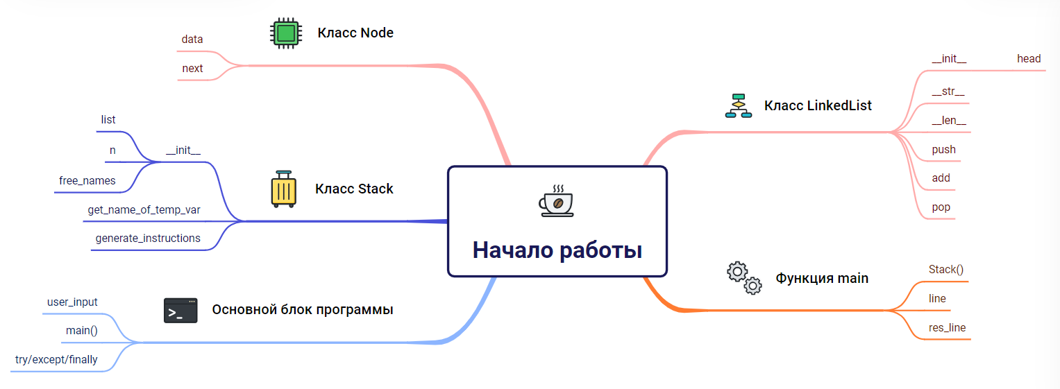
Алгоритм решения

Slide 5
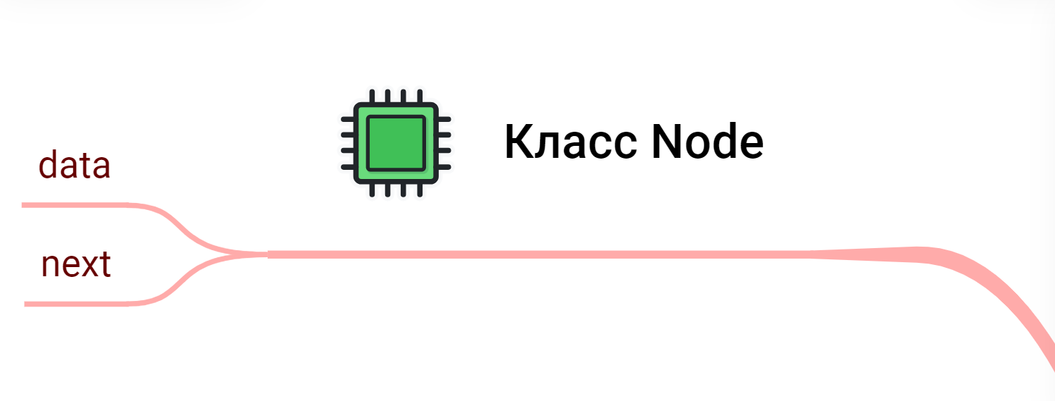
Алгоритм решения

Slide 6
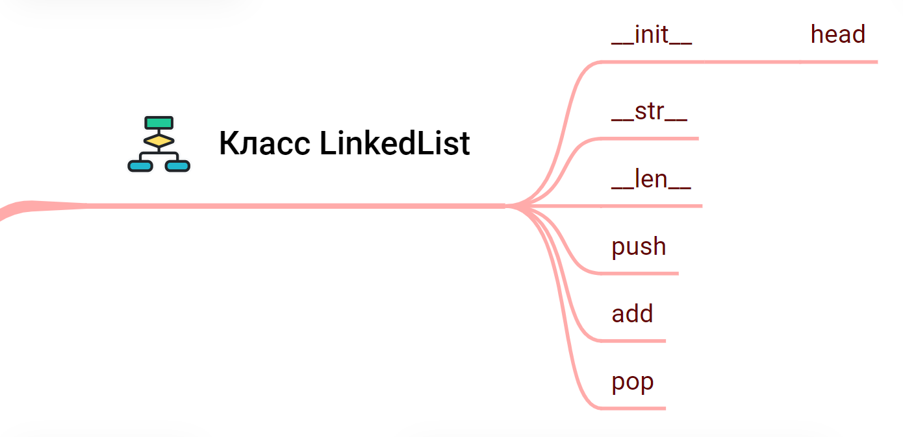
Алгоритм решения

Slide 7
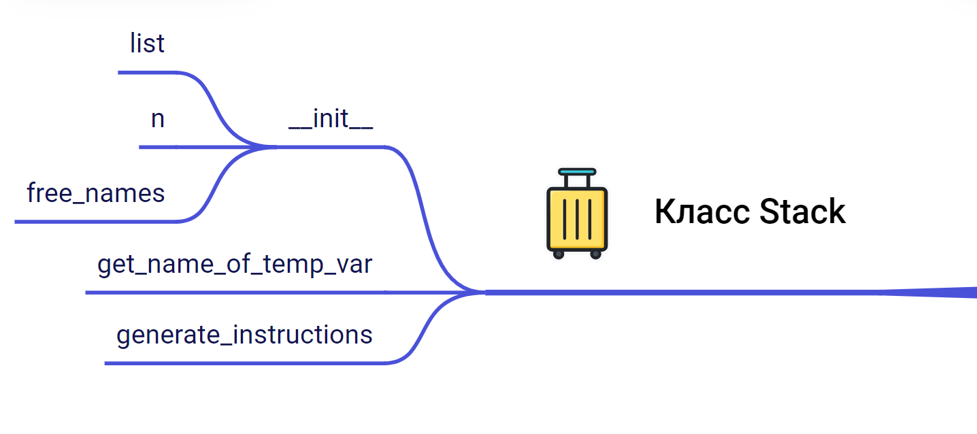
Алгоритм решения

Slide 8
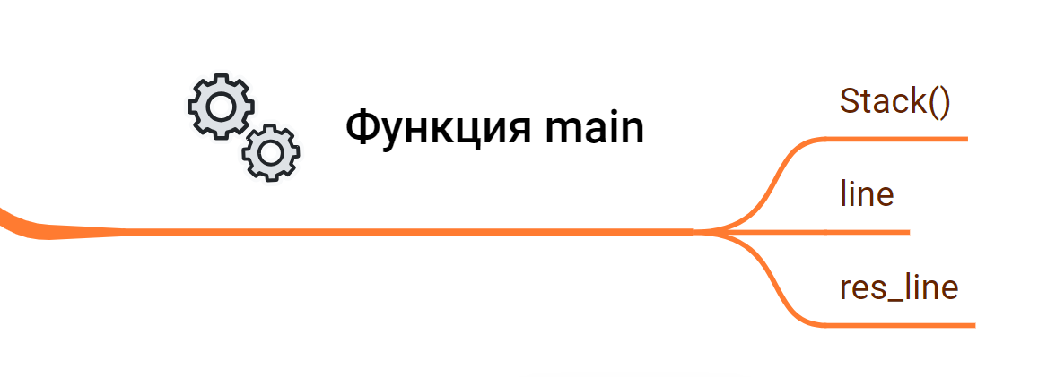
Алгоритм решения

Slide 9
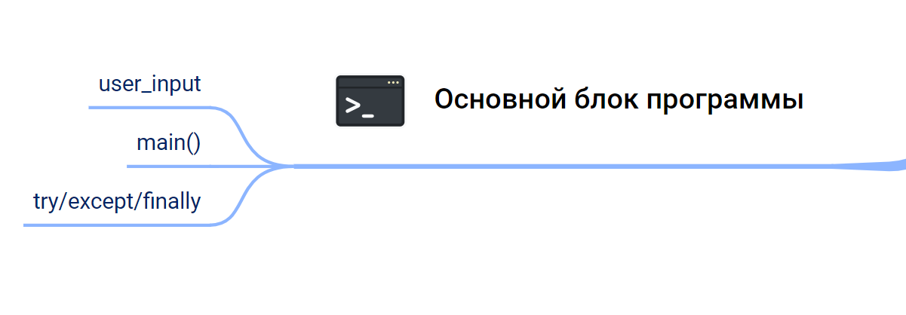
Алгоритм решения

Slide 10
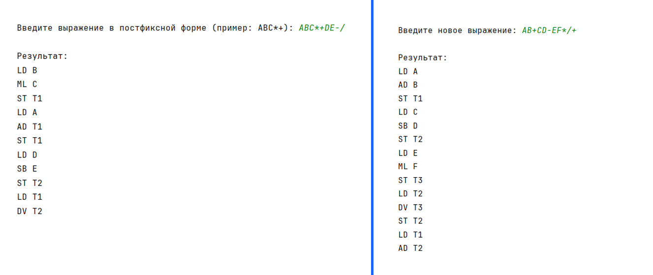
Примеры работы программы

Slide 11
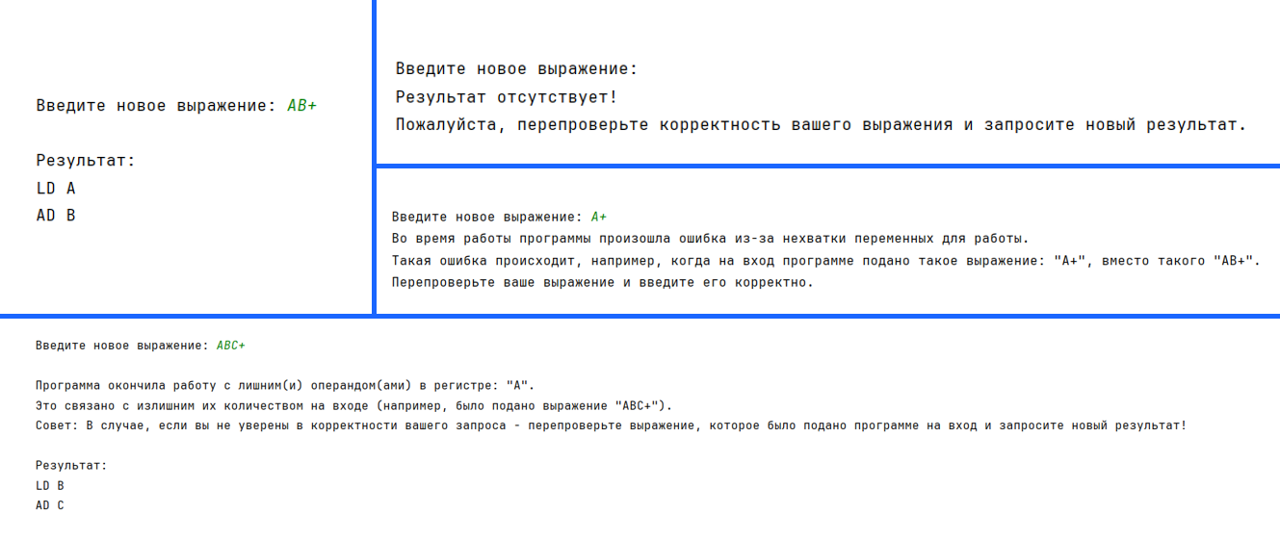
Примеры работы программы

Slide 12



Румянцев Владимир ПМИ-10-2023

